Slide 1
Complexidade de Algoritmos
Árvore Geradora Mínima de Kruskal

Slide 2
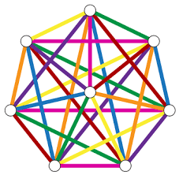
árvore geradora mínima
É uma árvore de extensão com o menor peso ou igual a cada uma das outras árvores de extensão possíveis. Generalizando mais, qualquer tipo de grafo não direcionado ( não necessariamente conectado) tem uma árvore mínima.

Slide 3

Algoritmo de Kruskal
É um algoritmo que busca uma árvore geradora mínima em um grafo com pesos.
Ele encontra um subconjunto das arestas que forma uma árvore que inclui todos os vértices, onde o peso total, dado pela soma dos pesos é minimizada.

Slide 4
Instâncias de grafos
Ao todo foram gerados um total de 30 grafos não direcionado para a coleta dos dados do experimento

Slide 5
Dados Coletados
Os dados coletados para a utilização da regressão linear.
Os dados de Arestas e Vértices foram multiplicados para a utilização na regressão linear.
Número de Arestas
Número de Vértices
Quantidade de Operações

Slide 6
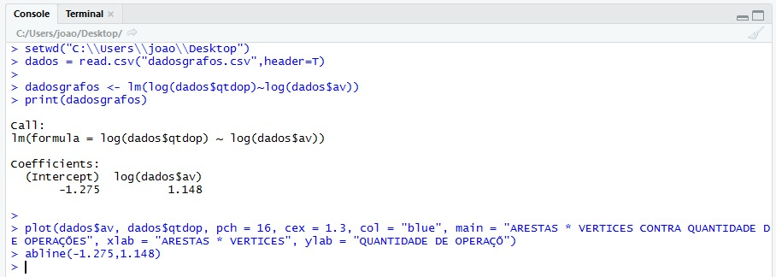
Valores dos Coeficientes

Slide 7
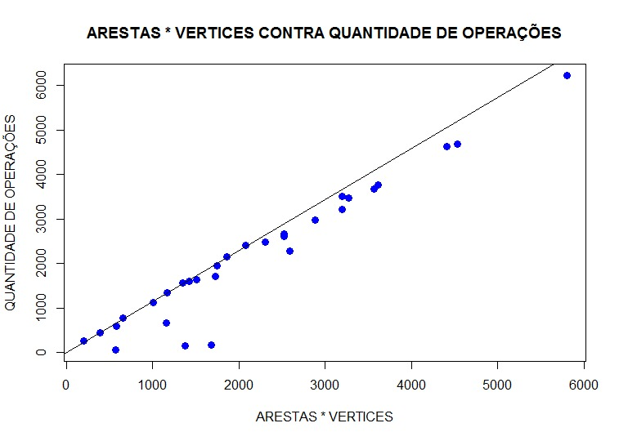
Plot de Regressão Linear

Slide 8
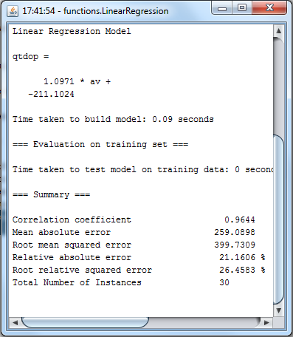
Regressão Linear no WEKA
Função → qtdop = 1.0971 * av - 211.1024
Correlation Coefficient: é uma relação estatística entre duas variáveis.
Mean Absolute Error: é uma medida da diferença entre duas variáveis contínuas.
Root Mean Squared Error:é o desvio padrão da amostra, das diferenças entre os valores previstos e os valores observados.

